Slide 1

ŠKOLA: | Gymnázium, Chomutov, Mostecká 3000, příspěvková organizace
AUTOR: | Mgr. Martina Chalupová
NÁZEV: | VY_32_INOVACE_09C_09 Österreich
TEMA: | Reálie německy mluvících zemí
ČÍSLO PROJEKTU: | CZ.1.07/1.5.00/34.0816
DATUM TVORBY: | 06. 07. 2013

Slide 2
Anotace
Tento materiál byl vytvořen pro žáky maturitních ročníků čtyřletého a šestiletého gymnázia přibližně na jednu vyučovací hodinu. Materiál obsahuje výklad reálií a úkoly spojené s vyhledáváním informací na internetu a na mapě.
Cíl vzdělávání: Žáci představí v německém jazyce základní informace o této zemi a pracují zároveň s mapou Rakouska.
Žáci řeší interaktivní cvičení na tabuli a kvíz, digitálním perem či fixem dopisují řešení. Žáky můžeme rozdělit do skupin nebo mohou řešit jednotlivé úlohy samostatně nebo frontálně.
Materiál je určen k interaktivní výuce.

Slide 3
Österreich - Einführung
ist ein Binnenland in Mitteleuropa
besteht aus 9 Bundesländern
die Hauptstadt ist Wien
umfasst 83 855 km²
grenzt an 8 Länder
hier leben cca 8,4 Mil. Einwohner
die größten österreichischen Städte sind z.B. Wien, Salzburg, Linz, Innsbruck

Slide 4
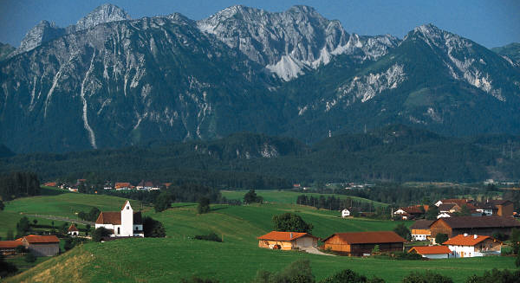
Österreich - Oberfläche und gewässer
bilden vor allem die Alpen
der höchste Gipfel ist der Groβglockner (3797 m)
der wichtigste Fluss ist die Donau mit ihren Nebenflüssen
sie entwässert das Land ins schwarze Meer
es gibt hier auch zahlreiche Seen
der bekannteste See ist der Bodensee

Slide 5

quiz
Wo liegt Österreich?
Aus wie vielen Bundesländern besteht Österreich?
Wie heiβt die Hauptstadt?
Nenne 3 österreichische Bundesländer.
Ist Österreich kleiner oder gröβer als Tschechien?
Wie viele Einwohner hat dieses Land?
http://de.wikipedia.org/wiki/%C3%96sterreich

Slide 6
Suche und zeige auf der Landkarte
An welche Länder grenzt Österreich?
Zeige die Hauptstadt. Wie heiβt sie?
Suche und zeige die gröβten Städte.
http://www.mygeo.info/landkarten/oesterreich/oesterreich_cia_2005.gif
Zeige die Donau und nenne 3 Nebenflüsse von ihr.
Wo entspringt dieser Fluss und in welches Meer mündet er?
Suche und zeige 3 österreichische Seen.
http://de.wikipedia.org/wiki/%C3%96sterreich#Berge
Zeige den höchsten Berg. Wie nennt man ihn und wie hoch ist er?
http://www.amslshop.de/Binnenkarten/Oesterreich-Gewaesserkarten.php

Slide 7
Quiz - Lösung
Wo liegt Österreich? In Mitteleuropa
Aus wie vielen Bundesländern besteht Österreich? 9
Wie heiβt die Hauptstadt? Wien
Nenne 3 österreichische Bundesländer. Oberösterreich, Niederösterreich, Kärnten, Burgenland, Vorarlberg, Tirol, Osttirol, Salzburg, Steiermark
Ist Österreich kleiner oder gröβer als Tschechien? gröβer
Wie viele Einwohner hat dieses Land? Cca 8,4 Mil

Slide 8
Zdroje
Použité obrázky jsou ze souboru Klipart (6.6.2013)
Použitá cvičení a text – archiv autora
WIKIPEDIA. Österreich [online]. [cit. 7.7.2013]. Dostupný na WWW: http://de.wikipedia.org/wiki/%C3%96sterreich
MYGEO.INFO. landkarten [online]. [cit. 7.7..2013]. Dostupný na WWW: http://www.mygeo.info/landkarten/oesterreich/oesterreich_cia_2005.gif
WIKIPEDIA. österreich [online]. [cit. 7.7.2013]. Dostupný na WWW: http://de.wikipedia.org/wiki/%C3%96sterreich#Berge
AMSLSHOP. Gewässerkarten [online]. [cit. 7.7.2013]. Dostupný na WWW: http://www.amslshop.de/Binnenkarten/Oesterreich-Gewaesserkarten.php

